Slide 1

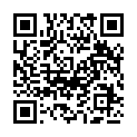
«Электронный дневник ПОЛИТЕХА»
Работу выполнил студент гр. 22919/1:
Быков Дмитрий
https://github.com/Dmitrii-Bykov-ISPO/PM-04
- GITHUB

Slide 2
Предметная область
Будет реализован Вход через логин/пароль для обучающихся и преподавателей.
У преподавателя и обучающихся будет отображаться расписание с информацией.
Будет обеспечена безопасность персональных данных пользователей, а также рабочих данных при хранении и передаче
Будет обеспечен понятный пользовательский интерфейс.
Будет создан личный кабинет студента/преподавателя.
Преподаватель сможет выставлять оценки с возможностью их дальнейшего исправления (в течение 7 дней).
Студент сможет просмотреть оценки.
Оценки будут собраны в таблицах по семестрам.
2/14

Slide 3
Предметная область
Архив с данными о студентах и их успеваемости прошлых годов будет сохраняться в базу данных.
Заведующие отделением ИСПО будут иметь право вносить учеников в группы, изменять расписание и добавлять преподавателей.
Будет создано 6 уровней доступа:
Все пользователи
Неавторизованные пользователи
Авторизованные пользователи
Студент
Преподаватель
Администратор (и Зав. Отделением)
Предполагаемое количество пользователей – до 100000
Предполагаемая максимальная нагрузка на сайт – 70000 пользователей одновременно
Сроки выполнения : 1 сентября 2024 г.
3/14

Slide 4
Модель жизненного цикла
«Прототипирование + Каскадная модель»
4/14

Slide 5
Graphical User Interface
Карта навигации
5/14

Slide 6
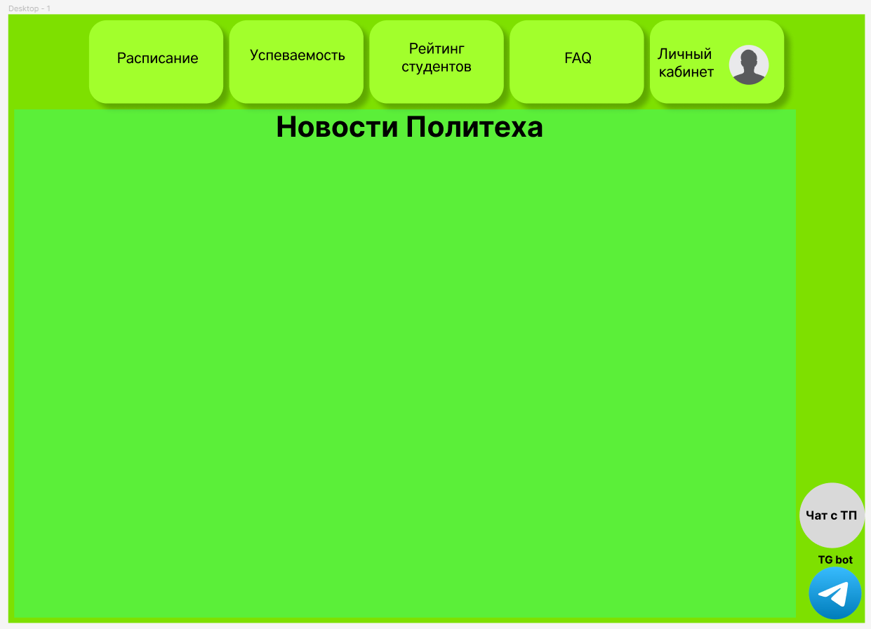
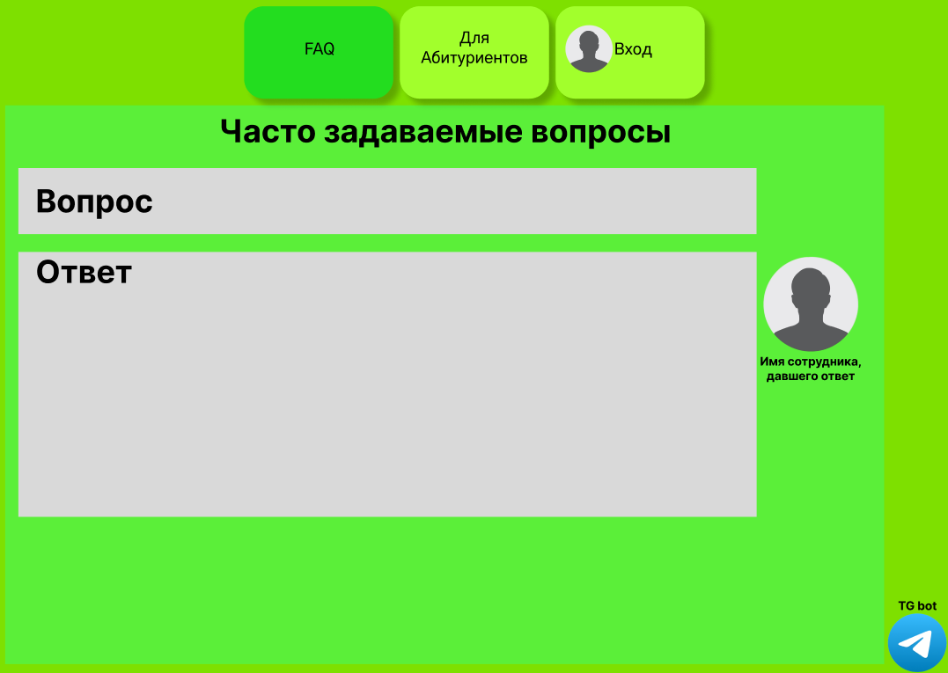
Graphical User Interface
Выполнены принципы GUI:
принцип простоты
принцип видимости
принцип структуризации.
6/14

Slide 7
Руководство оператора
Ранжированный список функционала
Функция входа в Аккаунт;
Функция просмотра расписания с информацией (время, где, с кем);
Функция изменения расписания;
Функция просмотра личных оценок студента;
Функция просмотра личного рейтинга студента, основанного на оценках, посещаемости и замечаниях;
Функция просмотра аналитической оценки успеваемости студента;
Функция выставления оценок с возможностью их дальнейшего исправления (в течение 7 дней), а также добавления комментарии к оценке;
Функция просмотра сведений для абитуриентов (Поступающих) или пользователей, не прошедших регистрацию;
Функция просмотра вкладки: «Часто задаваемые вопросы», доступной для всех пользователей;
Функция Чата для связи с Технической Поддержкой доступная для авторизированных пользователей;
7/14

Slide 8
Руководство оператора
СООБЩЕНИЯ ОПЕРАТОРУ:
Ошибка: «Неверный вход».
Сообщение: «Восстановить пароль».
Сообщение: «Попытка ввода неверных данных в расписании»
Ошибка: «Попытка перейти в Telegram BOT неавторизованного пользователя»
8/14

Slide 9
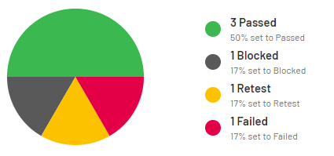
Тестирование
формА «Добавление расписания»
использовали Функциональное тестирование (Functional testing)
методЫ тестирования:
Анализ Граничных Значений
метод эквивалентного разделения
Cause / effect (Причина / следствие)
9/14

Slide 10
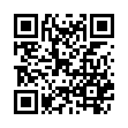
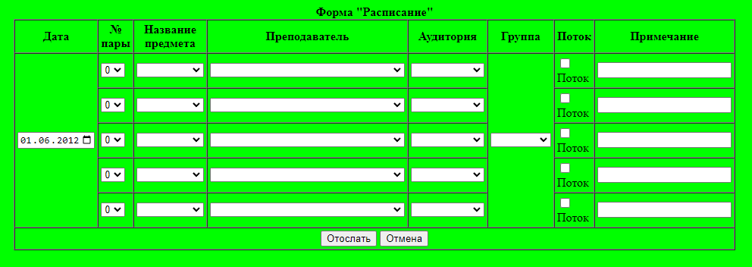
Тестирование
10/14

Slide 11
Traceability matrix
11/14

Slide 12
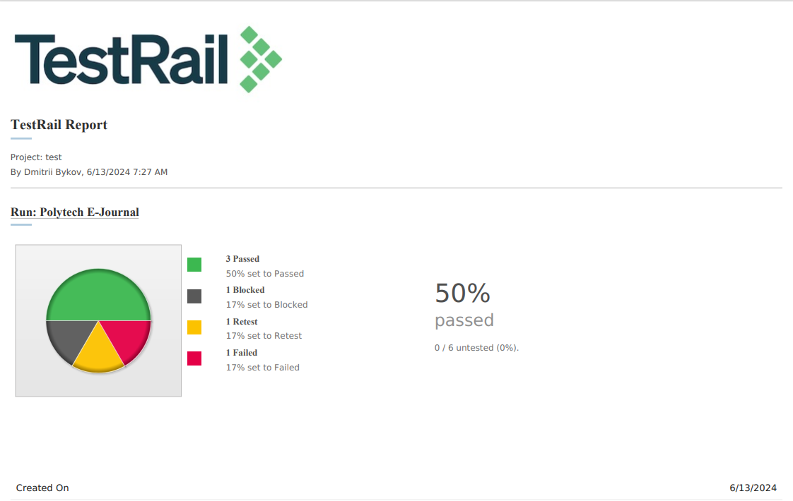
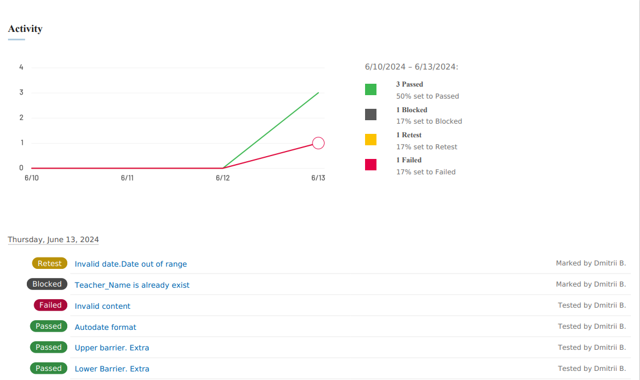
Отчет Testrail
12/14

Slide 13
Дополнительное решение
ССЫЛКА на мой сайт -
13/14

Slide 14
«Электронный дневник ПОЛИТЕХА»
Работу выполнил студент гр. 22919/1:
Быков Дмитрий
https://github.com/Dmitrii-Bykov-ISPO/PM-04
- GITHUB
14/14

